Slide 1
Степан Прокопович Тимошенко
Підготували: Приходько Т. Б., Довгаль І. М., студенти 2-го курсу ФПМ
Керівник: Климук О. С., к. фіз.-мат. наук, доцент КЗТФ ФМФ
КПІ ім. Ігоря Сікорського

Slide 2
Зміст
Батьки
Дитинство
Навчання
Зі спогадів професора С.П. Тимошенко
Життя(Робота) в Штатах
Мічиганский Университет
Робота в Київськом політехнічном інституті
Робота в Комісії з організації УАН
Наукова діяльність
Основні наукові праці
Визнання у світі
Вшанування пам’яті(досягнень)
Останні роки життя
Література

Slide 3
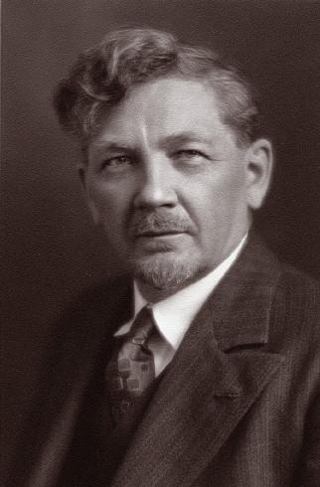
Степан Прокопович Тимошенко (11 грудня 1878, с. Шпотівка, Сумщина — 29 травня 1972, Вупперталь, ФРН) — всесвітньовідомий український, американський та німецький вчений у галузі механіки. Батько теоретичної механіки. Основоположник теорії міцності матеріалів, теорії пружності та коливань. Один з організаторів і перших академіків Української академії наук (УАН). Автор відомої теорії балок.

Slide 4
Батьки
Мати, Юзефіна Яківна Сарнавська, народилась в 1854 р. в польській родині Сарнавських. Батько матері, відставний військовий, був керуючим у маєтку Браницьких. Юзефіну Яківну віддали в фундуклеївську жіночу гімназію, яку вона успішно закінчила, отримавши таким чином повну гімназійну освіту, що, на ті часи, було досить рідкісним досягненням для жінок.
Батько ,Прокоп Тимофійович, народився в 1847 році 8‑го липня в хаті кріпосного селянина. Працював землеміром.
У 1876 році Прокоп і Юзефіна одружилися. Вони взяли в оренду Кандибський маєток в селі Шпотівці і почали власне господарство.
11 грудня 1878 народився Степан.
У 1880 році, коли Степану було 2 роки, батько взяв в оренду сусідній маєток Базилівку, що належав поміщиці В.і. Гамалей, уродженої Скоропадської,куди з родиною переїхали. Тут пройшло дитинство Степана Темошенко.

Slide 5
Дитинство
Влітку мати з батьком були заклопотані у господарстві, тому у дітей була необмежена свобода.
З раннього дитинства Степан Прокопович полюбляв ліпити з піска замки,фортеці, а особливо - залізниці. Цей інтерес до них з’явився під час поїздок до Конотопу, де потрібно було переїжджати залізничну колію. Ця залізниця справляли на нього величезне враження і настільки запала у душу, що у дорослому віці, закінчивши школу, Степан пішов по стежці інженера, що вдосконалював те, чим захоплювався з дитинства.

Slide 6
Навчання
З п’яти років у Степана Прокоповича почалось навчання. Взимку з ним займалась матір, коли не було ніякої роботи на полі. Далі, у вісім років почав навчатися з вчителькою. У 1889 вступив до Роменського реального училища.
Після закінчення училища вирішив вступити в Інститут Інженерів Шляхів Сполучення та в Інститут Цивільних Інженерів. Вдало склав іспит в обидва, але надав перевагу першому.
Влітку 1899 і 1900 років проходив практику на будівництві Вовчанськ-Куп'янськ залізниці. Потім, будувався Куп'янський вокзал,де Степану Тимошенко було доручено виготовлення детальних креслень і складання кошторису.

Slide 7
Робота в США
1922 р. переїхав до США, де працював технічним консультантом на заводах «Вестінгауз» у Піттсбурзі. Після п’яти років праці у фірмі він організував секцію механіки при Американському товаристві інженерів, почав видавати журнал «Прикладна механіка», надрукував дві монографії: «Прикладна теорія пружності», «Проблеми вібрації в інженерній науці». Педагогічна, наукова та практична діяльність С.П.Тимошенка у «Вестінгаузі» плідно вплинула на постановку технічної освіти американських інженерів.
З 1927 р. він очолив кафедру механіки Мічіганського університету, заснував щонедільний семінар з теоретичної та прикладної механіки, видав фундаментальні праці «Опір матеріалів» , «Теорія пружності» , «Теорія стійкості» (1936).
З 1936 р. С.П.Тимошенко — професор Стенфордського університету, де він читав докторантський курс прикладної механіки і видав грунтовні праці: «Теорія пластинок і оболонок» , «Статика споруд» , «Вища динаміка» «Історія опору матеріалів» (1953).

Slide 8
Мічиганский Университет
Його лекції з прикладної механіки в Мічиганському Університеті привертали велику кількість студентів інших відділень і молодих викладачів. Слава лектора С. П. Тимошенко швидко поширилася по всій країні. Він був схильний підносити найскладніші теми з такою простотою і ясністю, що викликав захоплення слухачів. Хоча його знання англійської мови в цей час було обмеженим, проте всі відмінно його розуміли.
У Анн-Арбор С. П. Тимошенко організував щотижневий семінар, на якому зустрічалися всі, хто цікавиться механікою, як прикладної, так і теоретичної. Внаслідок все зростаючої популярності С. П. Тимошенко в Мічиганському Університеті були влаштовані літні секції прикладної механіки, які відвідувалися викладачами інших університетів і вищих технічних навчальних закладів. На ці сесії були запрошені європейські світила механіки, як професора Прандтлем, Р. В. Соусвелл, X. М. Вестергаарда, Карман і інші. Ці курси мали великий успіх.
За 9 років діяльності в Мічиганському Університеті був опублікований ряд капітальних праць С. П. Тимошенко: в 1930 році двотомне видання «Опір Матеріалів», в 1933 році «Теорія Пружності», в 1936 році «Теорія Стійкості».

Slide 9
Робота в Київськом політехнічном інституті
У Петербурзі за порадою знайомого Віктором Львовичем Кирпичовим бере участь у конкурсі на вакантну посаду професора Київського політехнічного інституту. І вже в 1906 переїжджає до Києва, де стає завідувачем кафедри опору матеріалів.
Як виявиться у подальшому, робота у політехнічному інституті стане одним з важливих етапів життя Степана Прокоповича. В наступних пунктах буде одні з основних досягнень Степана Прокоповича Тимошенко:
Повністю змінив курс викладання теорії пружності та опору матеріалів;
Підготував і видав фундаментальні підручники та навчальні посібники з теорії коливань, теорії стійкості деформівних систем, інженерної механіки, прикладної динаміки, теорії споруд, теорії пластин і оболонок;
Видав монографію «Про стійкість пружних систем» (1910), що була удостоєна премії Д.І. Журавського.

Slide 10
Робота в Комісії з організації УАН
До участі в Комісії з організації Академії С.П. Тимошенко був запрошений міністром освіти М.П. Василенком, який направив його до В.І. Вернадського як представника інженерних наук.
Степан Тимошенко був одними із засновників майбутньої Академії, саме він разом з колегами створив основні пункти розвитку природничого напряму в науці, і стояв на чолі перших академічних інститутів та кафедр.
Важливою засадою для організації прикладного природознавства Тимошенко вважав вирішення питань, що ставить людям життя за допомоги науки і техніки.

Slide 11
І для розвитку науки, і однією зі сходинок - була можливість створення прикладних кафедр, у тому числі технічної механіки, технічної фізики, прикладної хімії, геології, прикладної зоології, прикладної ботаніки.
14 листопада 1918 р. було прийнято закон про заснування Української академії наук у м. Києві, який підписав гетьман Павло Скоропадський і призначено перших 12 дійсних членів УАН, серед яких був і С.П. Тимошенко.
Отже, завдяки плідній роботі академіка С.П. Тимошенка в УАН його Фізично-математичний відділ мав стрімкий зріст і сприяв розвитку циєї галузі.

Slide 12
Восени 1918 року він був призначений одним з 12 академіків Української Академії наук та очолив організований ним Інститут технічної механіки (тепер Інститут механіки імені С. П. Тимошенка НАН України). Проте, в умовах бурхливих подій в Україні, коли змінювалися уряди й режими, а в Києві велися військові дії, його діяльність на посадах професора політехнічного інституту, академіка і директора Інституту механіки не могла тривати довго.
У вересні 1919 року Київ був захоплений денікінцями, а в грудні — більшовиками.
Практично припинилися заняття в Політехнічному інституті, була паралізована діяльність Української Академії наук, академік В.Вернадський подався у відставку.

Slide 13
Наукова діяльність
Свою наукову діяльність, в основному пов'язану з найважливішими проблемами розрахунків на міцність, Степан Тимошенко постійно поєднував з викладанням в різних вищих навчальних закладах Росії, України, а потім - Європи і Америки, тому найбільшу популярність здобули його підручники з опору матеріалів, теорії пружності, теорії коливань, теорії стійкості і багатьом іншим розділах механіки твердих тіл, що деформуються, видані в більшості країн світу, в тому числі і в нашій країні, і до сих пір є настільними книгами інженера.
Для Степана Прокоповича особливе значення мали лекції і лабораторні заняття з механіки та опору матеріалів професора А.Феппля в Мюнхенському політехнікумі.

Slide 14
У 1904—1905 рр. С.П.Тимошенко провів дослідження коливань валу постійного діаметра з двома масами на кінцях у Петербурзькому політехнічному інституті. Він показав, що вплив маси вала на період коливань можна легко вирахувати, як і розв’язати задачу про крутильні коливання валу з кількома дисками уздовж останнього.
У 1905 р. він поповнював свою технічну освіту і працював у лабораторіях Геттінгенського університету, приділяючи головну увагу праці над дисертацією — дослідженню бокової стійкості двотаврової балки і, зокрема, кручення останньої. С.П.Тимошенко показав, що при крученні двотаврової балки виникає згин полиць, якщо останні в будь-якому поперечному перерізі не мають свободи поздовжнього переміщення. Він вивів рівняння кручення. Було розв’язано й завдання стійкості балки при її крученні.

Slide 15
Влітку 1905 у Геттінгені, працює над складною та актуальною для будівництва проблемою дослідження стійкості деформацій стиснутих пластин. Йому вдалося вивести трансцендентне рівняння, з якого можна було обчислювати критичне значення стискаючих сил. Дослідивши різні випадки випучування пластин, вчений склав таблиці, за допомогою яких можна було обчислити значення критичної сили для різних співвідношень між шириною пластини та її товщиною. Цей його доробок мав фундаментальне значення в галузі стійкості деформацій і використовувся в авіації та кораблебудуванні
Створив цикл праць з розрахунку міцності стержневих систем, застосування енергетичного засобу щодо апроксимуючих функцій прогинів, низка праць щодо побудови теорії коливань пружних систем та про допустимі напруження в металевих мостах тощо.

Slide 16
Основні наукові праці
1911 р. - «Курс опору матеріалів»
1916 р. - «Курс теорії пружності»
1930 р. - "Прикладна теорія пружності"
1955 р. - "Стійкість пружних систем"
1970 р. - "Стійкість стрижнів, пластин і оболонок"
1931-1934 р. - "Теорія коливань в Інженерній справі"
1948-1963 р. - "Пластинки та оболонки"

Slide 17
Визнання у світі
Наукові досягнення С.П.Тимошенка було визнано у всьому світі. Його обрано членом багатьох академій: АН СРСР, Польської, Французької, Італійської, Лондонського королівського товариства. Почесні докторські звання йому присвоїли Лехайський університет (США, 1936), Мічіганський університет (1938), Цюріхський вищий технічний університет, Болонський університет (1954), Загребська політехніка (1956), Турінська політехніка (1960). Його ім’я присвоєно лабораторії механіки Стенфордського університету, Інституту механіки НАН України.

Slide 18
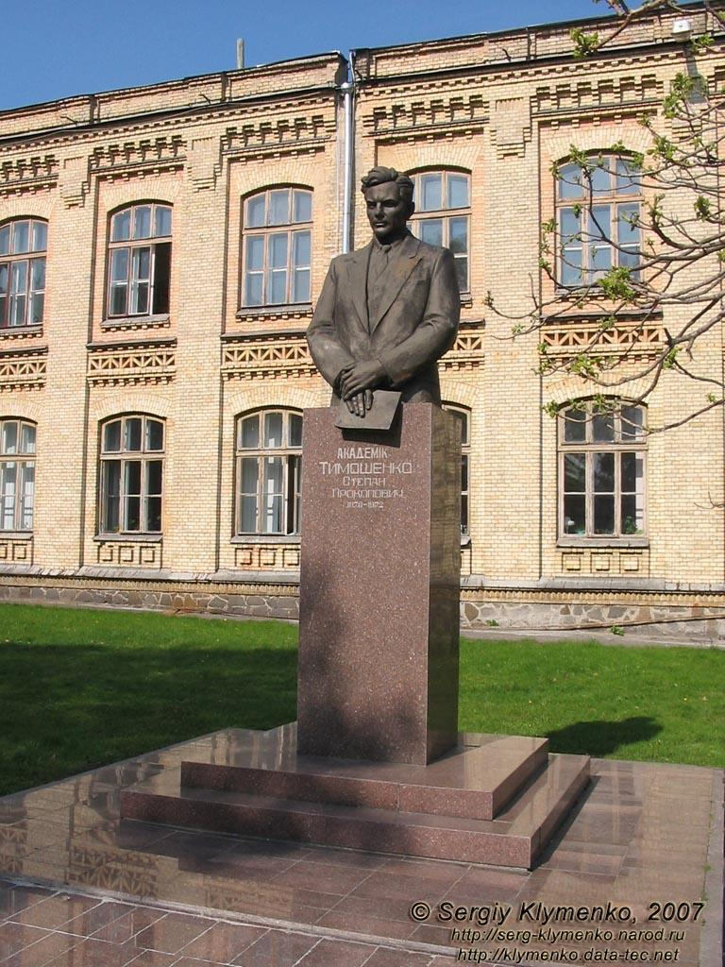
Вшанування пам’яті
Іменем Тимошенка названий Інститут механіки Національної Академії України.
У Києві на будинку, де він мешкав (вул. Гоголівська, 23), встановлено меморіальну дошку з його портретом, а на території Київського політехнічного інституту — пам'ятник.
23 грудня 2018 року на державному рівні в Україні відзначається пам'ятна дата — 140 років з дня народження Степана Тимошенка, вченого у галузі механіки.

Slide 19
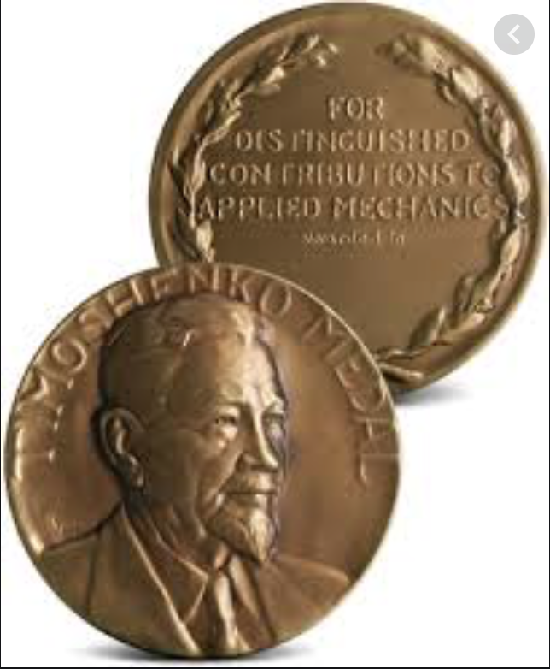
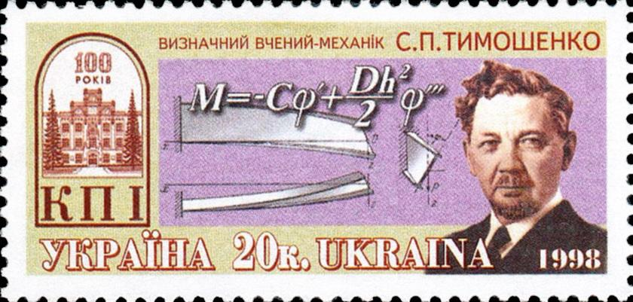
У 1957 році Відділом прикладної механіки Американського товариства інженерів-механіків (ASME) «на честь Степана П. Тимошенка, всесвітньовідомого авторитета в галузі прикладної механіки, і пошанування його внеску як автора і вчителя» була заснована медаль Тимошенка. Нею щорічно нагороджують науковців за визначні досягнення в галузі прикладної механіки.
1998 року в Україні випущено поштову марку, присвячену пам'яті Тимошенка.

Slide 20
Останні роки життя
1944 року Степан Тимошенко вийшов на пенсію, проте продовжував викладати в Стенфордському університеті, мешкаючи у Пало Альто в Каліфорнії. 1946 року відійшла з життя його дружина.
1958 року Тимошенко приїхав у СРСР, де відвідав Львів (Інститут машинознавства та автоматики), Харків (Технологічний інститут), Київ (Інститут механіки), Москву (Інститут механіки та ін.), Ленінград (Інститут інженерів транспорту, Політехнічний інститут). Після цієї подорожі він написав книгу споминів «Як я пам'ятаю». Ще одну подорож в СРСР Степан Тимошенко здійснив у 1967 році. Відвідав рідні йому з дитинства Ромни, Київ, побував у Москві та Ленінграді.
З 1960 року Тимошенко замешкав у Вуперталі (ФРН) у своєї доньки Ганни Степанівни Гельцельт-Тимошенко. Там і помер на 94-му році життя 29 травня 1972 року. Похований біля дружини на кладовищі Альта-Меса в Пало Альто в Каліфорнії (США).

Slide 21
Зі спогадів професора С.П. Тимошенко
"У 1889 р. я вступив до першого класу Роменського реального училища. На сусідній лавці сидів А. Ф. Іоффе. Він добре вчився і звичайно не брав участі в галасливих іграх своїх однокласників. У шостому класі він захворів. Підозрювали туберкульоз. Мати відвезла його на південь Франції, де він прожив близько року і абсолютно видужав. Після повернення він повинен був знову вступити до шостого класу, коли я був уже в сьомому.
Наступна наша зустріч була в 1904 р.я приїхав до Мюнхена слухати лекції А. Феппля. Абрам Федорович закінчував докторську дисертацію у Рентгена. Що робити далі? Я порадив йому вступити до Петербурзького політехнічного інституту, де я тоді викладав...
Абраму Федоровичу вдалося влаштуватися лаборантом на кафедру фізики, де він зміг займатися науковою діяльністю. Ми працювали в одному і тому ж інституті...

Slide 22
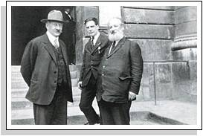
...У грудні 1906 р. я закінчив свої заняття в Петербурзі і переселився до Києва, але зв'язок з Абрамом Федоровичем не поривав. Влітку ми зазвичай зустрічалися в Швейцарії…
Влітку їздили разом до Криму. Там була розроблена нами навчальна програма Фізико-механічного факультету політехнічного інституту. Проводити її в життя довелося одному А. Ф. Іоффе.
1-й Президія (1919 р.) Фізико-механічного факультету:
А. Ф. Іоффе, П. Л. Капіца і А. Н. Крилов (зліва направо)
.. Наприкінці 1917 р.я знову переселився до Києва, а звідти в 1920 р. - до Югославії і в 1922 р. - до Америки. Знову я побачився з Абрамом Федоровичем лише в 1958 р в Ленінграді в Інституті напівпровідників. Я помітив, що Абрам Федорович сильно постарів. Він говорив про свої подальші плани, але було видно, що ці плани він виконати не зможе. У 1960 р.я прочитав у США про його смерть. У 1968 р.я відвідав колишнє Роменське реальне училище, показав директору лавки, де сиділи А. Ф. Іоффе і я.

Slide 23
ЛІТЕРАТУРА
1. Богданов В.Л., Дубровіна Л.Ф. Роль академіка С.П. Тимошенка у заснуванні Української Академії Наук та інституту технічної механіки УАН
2. Дырда В.И Тимошенко Степан Прокофьевич
3. Писаренко Г.С. Степан Прокофьевич Тимошенко,1991
4.http://m.mathnet.ru/php/archive.phtml?wshow=paper&jrnid=svfu&paperid=211&option_lang=rus
5. http://old.ihst.ru/projects/emigrants/timoshenko.htm
6.http://www.ukrcenter.com/Література/Енциклопедії-/21387-1/Тимошенко-Степан-Прокопович
7.Тимошенко С.П. “Воспоминания”
8.https://www.litmir.me/br/?b=543882
9.https://uk.wikipedia.org/wiki/Тимошенко_Степан_Прокопович#Останні_роки_життя

